Slide 1
BossLocker
레이드 형식의 액션 슈팅 게임
2015180048 김홍일2013184048 양태윤2015184042 조소연

Slide 2
BossLocker
기획 & 서버: 김홍일 게임공학과 2015180048
클라이언트: 양태윤 게임공학과 2013184048
모델링 & UI: 조소연 엔터테이먼트 2015184042
레이드 형식의 액션 슈팅 게임
Team 갓둔

Slide 3
BossLocker
01
02
03
04
05
프로젝트 개요
게임 소개
기술적 요소
개발목표 및 내용
개발 일정
BossLocker
게임 목표
게임 소개
기본 조작
월드 설정
그래픽 컨셉
중점 연구분야
타 게임과의 비교
개발 환경
클라이언트
서버
그래픽
클라이언트
서버
그래픽
팀 구성
기획 & 서버: 김홍일
클라이언트: 양태윤
모델링 & UI: 조소연

Slide 4
프로젝트 개요
프로젝트 개요 / 게임소개 / 기술적 요소 / 개발목표 및 내용 / 개발 계획
BossLocker
B
O
S
S
L
O
C
K
E
R
장르: 레이드 형식의 액션 슈팅 게임
특징: 빠른 진행, 화려한 탄막
조작: 마우스 & 키보드
시점: 3인칭 쿼터뷰

Slide 5
게임소개
프로젝트 개요 / 게임소개 / 기술적 요소 / 개발목표 및 내용 / 개발 계획
게임 목표
B
O
S
S
L
O
C
K
E
R
BossLocker
Locker 에서 나오는 Boss를
무찌르고 영웅이 되자.!

Slide 6

게임소개
프로젝트 개요 / 게임소개 / 기술적 요소 / 개발목표 및 내용 / 개발 계획
게임소개
1. 보스를 공략하기 전까지, 잡몹들을 잡아야 하는 지루한 과정을 생략하고 순수 보스만을 공략한다.
Start
B
O
S
S
L
O
C
K
E
R
보스 체력
Player == 3
대기방 진입
영웅 선택
패배
while(보스)
전투
승리?
승리
2. 3명의 플레이어가 영울을 선택해 협동심을 발휘해야한다.
End
3. 플레이어 개인의 컨트롤등 기량도 중요하지만 플레이어끼리의 팀워크가 맞지 않으면 점점 힘든 구조로 되어있다.

Slide 7
게임소개
프로젝트 개요 / 게임소개 / 기술적 요소 / 개발목표 및 내용 / 개발 계획
기본 조작
B
O
S
S
L
O
C
K
E
R
L
왼쪽 클릭으로 기본 공격을 한다..
R
오른쪽 클릭으로 영웅 고유의 스킬을 사용할 수 있다.
TAB 키를 누르면 영웅 특성, 룬과 같은 정보를 열람할 수 있다.
Q 키를 누르면 영웅 고유의 스페셜 스킬을 사용한다.
R 키를 누르면 총등의 무기를 재장전 할 수 있다.
TAB
Q
W
R
L
R
S
A
D
SPACE
방향을 정한 채 스페이스 바를 누르면 무적 판정이 되며, 구르는 동작을 취한다.
기본적으로 WSAD를 통해 이동한다.

Slide 8
게임소개
특징
B
O
S
S
L
O
C
K
E
R
쿼터 뷰 방식의 액션 탄막 슈팅 보스 레이드 게임
3명의 플레이어가 영웅중 하나를 골라 협동심을 발휘해야한다.
여러 스테이지에 걸쳐 보스(Boss)들을 물리치고 사물함(Locker)에 봉인하여 평화를 지킨다는 세계관
보스를 공략하기 전까지, 잡몹들을 잡아야 하는 지루한 과정을 생략하고 순수 보스만을 잡는다.
시종일관 빠른진행, 화려한 탄막, 물리 효과가 특징이다.
플레이어 개인의 컨트롤등 기량도 중요하지만 플레이어끼리의 팀워크가 맞지 않으면 점점 힘든 구조로 되어있다.

Slide 9
게임소개
개요 / 게임소개 / 상세 디자인 / 레벨 디자인 / 개발 계획
영웅
B
O
S
S
L
O
C
K
E
R
기본적으로 공격 / 유틸 / 보조 에 특화된 3종류의 영웅이 존재한다.
각 영웅의 무기와 고유 스킬및 기본 시작 패시브 특성은 모두 다르다.
특정 조건이 만족되면 영웅 고유의 스페셜 스킬을 사용할 수 있다.
공격력, 방어력, 이동 속도, 공격 속도와 같은 다양한 패시브 특성들이 존재한다.
특정 조건 만족시 주어지는 포인트로 패시브 특성을 업그레이드 할 수 있다.

Slide 10
게임소개
개요 / 게임소개 / 상세 디자인 / 레벨 디자인 / 개발 계획
룬
B
O
S
S
L
O
C
K
E
R
게임 상호작용에 여러가지 영향을 끼치며, RPG게임의 아이템과 같은 역할을 한다.
공격력 증가, 방어력 증가, 체력 회복률 증가등 다양한 효과가 존재한다.
랜덤한 시간마다 하늘에서 랜덤한 효과의 룬이 낙하한다.
영웅이 룬을 습득할시 인벤토리에 추가되며, 즉시 효과가 적용된다.
영웅의 특성에 따라 누가 룬을 습득하느냐 판단하는 것도 승리에 있어 중요한 전략이 된다.

Slide 11
게임소개
개요 / 게임소개 / 상세 디자인 / 레벨 디자인 / 개발 계획
보스
B
O
S
S
L
O
C
K
E
R
5가지 이상의 다양한 보스와 이에 상응하는 스테이지가 존재한다.
각 보스는 여러가지 탄막, 이펙트등의 패턴으로 공격을 한다.
영웅이 구르지 않는 이상 피할 수 없는 패턴도 존재해 긴장감을 유발한다.
직접적으로 영웅의 체력을 깎는 물리적인 공격 외에도 특수한 상태 이상을 유발하는 공격도 한다.

Slide 12
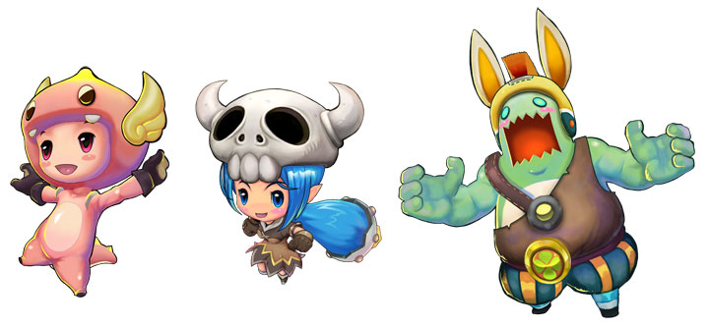
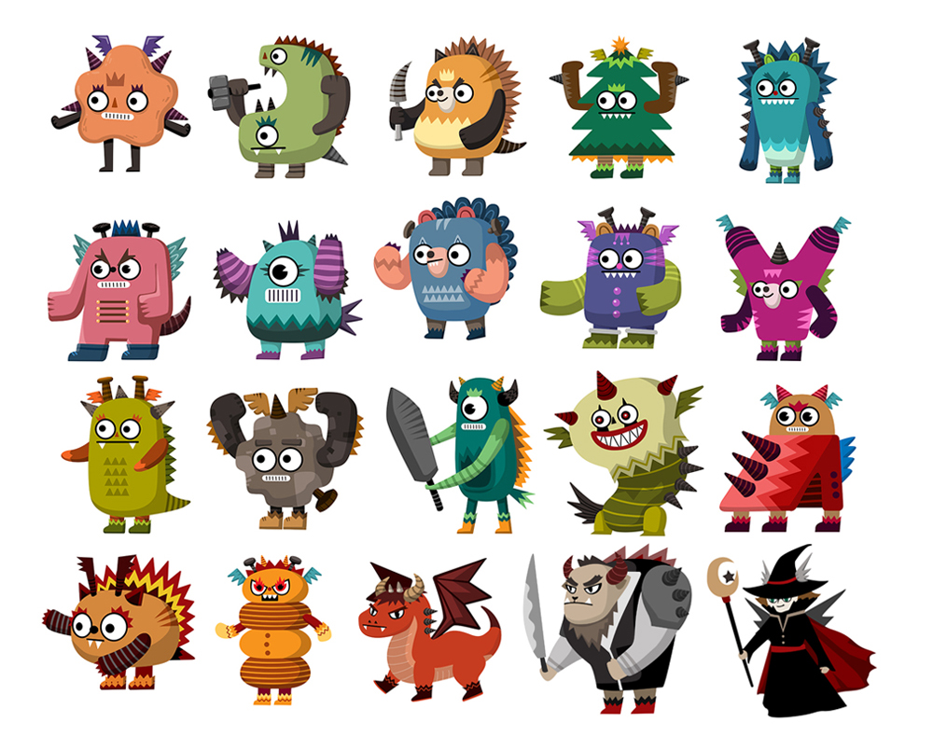
게임소개
개요 / 게임소개 / 상세 디자인 / 레벨 디자인 / 개발 계획
디자인 컨셉 1/2
B
O
S
S
L
O
C
K
E
R
영웅
보스
전체적으로 귀엽고 깜찍한 모델을 통해 밝은 이미지를 유지한다.

Slide 13
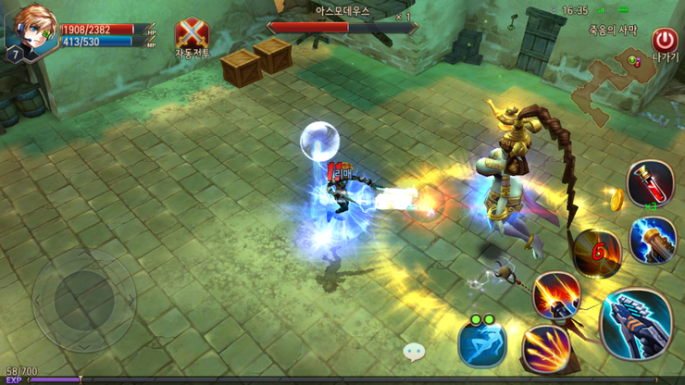
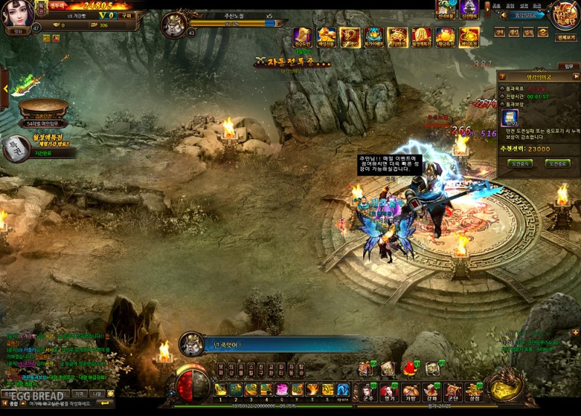
게임소개
개요 / 게임소개 / 상세 디자인 / 레벨 디자인 / 개발 계획
디자인 컨셉 2/2
B
O
S
S
L
O
C
K
E
R
스테이지
각 스테이지 난이도와 보스 캐릭터의 컨셉에 맞춘다.
액션 슈팅게임의 특성답게 방해가 되는 오브젝트는 최소한으로 둔다.

Slide 14
게임소개
개요 / 게임소개 / 상세 디자인 / 레벨 디자인 / 개발 계획
대기방
B
O
S
S
L
O
C
K
E
R

Slide 15
상세 디자인
개요 / 게임소개 / 상세 디자인 / 레벨 디자인 / 개발 계획
전투 - 진입
B
O
S
S
L
O
C
K
E
R
스테이지
10
스테이지에 영웅들이 먼저 출현한다.
10초간의 카운트다운 후 특정한 위치에 보스가 출현한다.

Slide 16
상세 디자인
개요 / 게임소개 / 상세 디자인 / 레벨 디자인 / 개발 계획
전투 - 영웅
B
O
S
S
L
O
C
K
E
R
P1
P1
P1
Quarter View시점에서 영웅은 기본적으로 마우스 커서의 방향을 바라본다.
영웅 위에는 체력바와 함께 P1~ P3 등 영웅 고유의 색깔로 이름을 표시한다.
영웅의 모든 조준점은 캐릭터 고유의 색깔이며, 전 플레이어에게 공유되어 좀 더 현장감을 높힌다.

Slide 17
상세 디자인
개요 / 게임소개 / 상세 디자인 / 레벨 디자인 / 개발 계획
전투 - 카메라
B
O
S
S
L
O
C
K
E
R
Quarter View
Quarter View 시점에서 카메라는 가상의 사각형 안에 고정되어 있다.
영웅이 가상의 사각형 지점을 넘어서면 카메라도 따라 움직인다.

Slide 18
상세 디자인
개요 / 게임소개 / 상세 디자인 / 레벨 디자인 / 개발 계획
전투 - UI 1/2
P1 체력
보스 체력
B
O
S
S
L
O
C
K
E
R
P2 체력
P3 체력
궁극기
게이지
총알 갯수
40/100
구르기 쿨타임
전투시 보여지는 기본 UI는 보스의 화려한 탄막을 피하기 위해 최소한으로 한다.

Slide 19
상세 디자인
개요 / 게임소개 / 상세 디자인 / 레벨 디자인 / 개발 계획
전투 - UI 2/2
B
O
S
S
L
O
C
K
E
R
마우스 커서는 대기방 / 전투 중 / 상호 작용 모드에 따른 3가지 종류가 있다.
전투 중 마우스 커서는 영웅에 따라 다르다.

Slide 20
상세 디자인
개요 / 게임소개 / 상세 디자인 / 레벨 디자인 / 개발 계획
전투 - 메뉴 1/2
보스 체력
B
O
S
S
L
O
C
K
E
R
메 뉴
영웅 특성
포인트
P1 체력
P2 체력
P3 체력
총알 갯수
40/100
구르기 쿨타임
TAB 키를 누른 동안에는 메뉴가 화면 Z축 제일 위에 뜬다.
메뉴에서는 영웅 패시브 특성 정보를 열람 가능하다.
포인트를 이용한 패시브 특성 분배가 가능하다.

Slide 21
상세 디자인
개요 / 게임소개 / 상세 디자인 / 레벨 디자인 / 개발 계획
전투 - 메뉴 2/2
B
O
S
S
L
O
C
K
E
R
영웅 특성
포인트
TAB 키를 누른 동안에는 메뉴가 화면 Z축 제일 위에 뜬다.

Slide 22
레벨 디자인
개요 / 게임소개 / 상세 디자인 / 레벨 디자인 / 개발 계획
영웅 1/5
영웅의 특성
B
O
S
S
L
O
C
K
E
R
특성 정보창에서 확인할 수 있는 영웅들은 공통된 특성은 다음과 같다.
공격력 : 마우스 왼쪽 클릭을 통한 기본 영웅 공격시 몬스터에게 피해를 입히는 양
방어력 : 보스에게 피격시 보스 스킬의 공격력에서 감소되는 양
(보스 스킬의 공격력보다 높을 경우 1의 피해를 입는다.)
이동 속도 : XY평면상에서 이동 단축키를 눌렀을 시 한번에 이동하는 거리
체력 : 영웅의 최대 체력의 양
룬을 통한 성장 영역
공격 속도 : 다음 공격을 위해 소모되는 대기 시간
구르기 속도 : 다음 구르기를 위해 소모되는 대기 시간
체력 회복 : 초당 자동으로 회복되는 체력의 양
크리티컬 : 기본 공격력의 2~5배의 피해를 입히는 크리티컬 공격 발동의 확률
사정거리 : 기본 공격의 유효 범위
탄환 수 : 재장전 전 까지 기본 공격 가능한 횟수

Slide 23
레벨 디자인
개요 / 게임소개 / 상세 디자인 / 레벨 디자인 / 개발 계획
영웅 2/5
각 영웅의 시작 특성
B
O
S
S
L
O
C
K
E
R

Slide 24

레벨 디자인
개요 / 게임소개 / 상세 디자인 / 레벨 디자인 / 개발 계획
영웅 3/5
공격형
B
O
S
S
L
O
C
K
E
R
공격형 영웅은 중간 속도와 중간 사정거리를 가지며, 높은 공격력과
많은 탄환수를 바탕으로 메인 공격을 담당한다.
기본 패시브 특성 : 피격시 30% 확률로 공격을 회피하며 1초간 무적이 된다.
기본 스킬 : 기를 모아 적을 맞추면 보스가 뒤로 밀려나는 넉백 효과를 일으킨다.
기를 모은 게이지와 넉백 범위는 비례한다.
기를 모으는 동안에는 이동 속도가 반 줄어든다.
스페셜 스킬 : 5초간 공격력 2배, 방어력 2배, 구르기 속도 2배, 체력 회복양 2배
초사이언 모드가 된다.

Slide 25
레벨 디자인
개요 / 게임소개 / 상세 디자인 / 레벨 디자인 / 개발 계획
영웅 4/5
유틸형
B
O
S
S
L
O
C
K
E
R
유틸형 영웅은 비교적 빠른 공격 속도와 이동 속도 그리고 짧은 사정거리를 가지며, 근접에서 더 강한 공격이 특징이다.
기본 패시브 특성 : 3번 연속 공격 성공시 치명타가 발동하며, 탄환이 곧바로 재장전 된다.
기본 스킬 : 자신의 체력을 소모하여 제자리에 지뢰를 설치한다.
보스가 지뢰를 밝을 시 자동으로 폭파한다.
지뢰의 공격은 아군 영웅들에게도 유효하다.
스페셜 스킬 : 5초간 구르기가 순간이동으로 바뀌며 구르기 사용 시간이 무효화된다.
무제한 총알 수와 모든 기본 공격에 크리티컬이 적용된다.

Slide 26
레벨 디자인
개요 / 게임소개 / 상세 디자인 / 레벨 디자인 / 개발 계획
영웅 5/5
보조형
B
O
S
S
L
O
C
K
E
R
보조형 영웅은 비교적 느린 공격 속도와 넓은 사정거리를 가지며,
높은 체력을 바탕으로 아군의 체력 회복등의 보조를 담당한다.
기본 패시브 특성 : 공격 성공시 30% 확률로 공격력 만큼 체력을 회복한다.
기본 스킬 : 자신의 체력을 소모하여 아군 영웅의 체력을 회복시킨다.
+3
조준점 보다 좀 더 넓은 유효 범위를 가지며, 자유 곡선을 가진다.
-2
초당 2의 체력을 소모하여 3의 체력을 회복시킨다.
스페셜 스킬 : 모든 영웅의 체력을 100% 회복시키고, 상태 이상 버프를 해제한다.

Slide 27
레벨 디자인
개요 / 게임소개 / 상세 디자인 / 레벨 디자인 / 개발 계획
룬
룬은 아이템형, 버프형 두 가지가 존재한다.
B
O
S
S
L
O
C
K
E
R
스테이지에서 1분에 한번씩 랜던함 위치에 랜덤한 룬이 낙하한다.
아이템 형: 영웅의 인벤토리에 습득되며, 영웅의 특성에 지속해서 관여한다.
중복해서 습득 가능하며, 모든 효과는 중첩된다.
- 공격의 룬: 공격력 +1
- 방어의 룬: 방어력 +1
- 신속의 룬: 이동 속도 +1
- 체력의 룬: 최대 체력 +1
버프 형: 즉시 효과가 적용되며, 일반 게임의 포션과 같다.
- 체력 : 습득한 영웅의 체력이 최대 체력의 50% 만큼 회복된다.
- 명상 : 습득한 영웅의 모든 이상 상태가 무효화된다.

Slide 28
레벨 디자인
개요 / 게임소개 / 상세 디자인 / 레벨 디자인 / 개발 계획
패시브 특성
패시브 특성은 특수한 효과를 추가할 수 있다.
B
O
S
S
L
O
C
K
E
R
매 스테이지 승리시 5포인트가 주어지며, 다양한 패시브에 포인트 ..
아 이건 좀 나중에 하자..

Slide 29

레벨 디자인
개요 / 게임소개 / 상세 디자인 / 레벨 디자인 / 개발 계획
보스 / 스테이지 1/5
Lv. 1
B
O
S
S
L
O
C
K
E
R
킹슬라임
기본 컨셉
-5m크기의 커다란 초록색 슬라임. 점프하면서 이동하며 1초에 5m씩 이동한다.
기본 공격 패턴
2초마다 플레이어를 따라다니는 작은 슬라임을 만들어낸다. 작은 슬라임은 플레이어와
닿으면 피해를 입힌다.(작은 슬라임은 총을 쏴 없앨 수 있다.)
본체는 플레이어를 따라 다니며 플레이어와 닿으면 피해를 입힌다.
Y축 양의방향으로 크게 점프하여 맵에서 사라졌다가 체력이 가장 적은 플레이어에게 떨어진다.
(체력이 10%달 때마다 한 번씩)

Slide 30
레벨 디자인
개요 / 게임소개 / 상세 디자인 / 레벨 디자인 / 개발 계획
보스 / 스테이지 1/5
Lv. 1
B
O
S
S
L
O
C
K
E
R
킹슬라임
체력이 50%미만일때 추가 공격 패턴
플레이어가 1m 거리에 있으면 플레이어를 5초동안 삼키고 데미지를 입힌다. (20초 쿨타임)
-삼켜진 플레이어는 조작할 수 없고 5초뒤에 킹슬라임의 전방 1.5m지점에 내뱉어진다.
슬라임이 있었던 자리에 점액이 남아서 플레이어가 그 위에 있으면 이동속도가 20% 저하된다.
-점액은 5초동안 유지

Slide 31
레벨 디자인
개요 / 게임소개 / 상세 디자인 / 레벨 디자인 / 개발 계획
보스 / 스테이지 2/5
Lv. 2
B
O
S
S
L
O
C
K
E
R
골렘골렘
기본 컨셉
-6m의 커다란 골렘, 자주색돌로 이루어져 있고 돌의 갈라진 틈에는 붉은 빛이 난다.
기본 공격 패턴
땅을 내리치면 1m크기의 바위가 하늘에서 플레이어 위치에 떨어진다.
3m 크기의 바위를 들어 1초 뒤에 플레이어에게 던진다.
플레이어가 1m 범위에 오면 주먹으로 때리고 50%확률로 플레이어는 기절한다.

Slide 32
레벨 디자인
개요 / 게임소개 / 상세 디자인 / 레벨 디자인 / 개발 계획
보스 / 스테이지 2/5
Lv. 2
B
O
S
S
L
O
C
K
E
R
골렘골렘
체력이 50%미만일때 추가 공격 패턴
그 자리에 멈춰 서서 골렘과 플레이어 직선상에 불꽃을 10초 동안 쏜다. 플레이어가 이동하면 불꽃도 따라간다.
몸이 더 붉게 빛나고 공격속도와 이동속도가 30% 증가한다.
모든 공격에 맞으면 불타서 체력의 10%의 피해를 입는다.

Slide 33
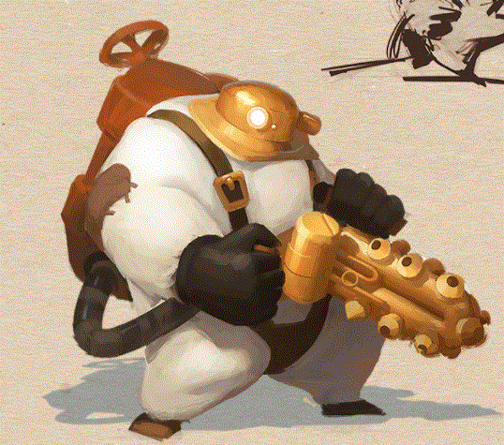
레벨 디자인
개요 / 게임소개 / 상세 디자인 / 레벨 디자인 / 개발 계획
보스 / 스테이지 3/5
Lv. 3
B
O
S
S
L
O
C
K
E
R
배관공
기본 컨셉
-3m의 크기의 캐릭터. 뒤에는 커다란 가스통을 메고 가스통과 연결된 총을 들고 있다.
기본 공격 패턴
캐릭터를 조준하고 6연발(0.3초 간격) 사격
캐릭터에게 달려와 몸통 박치기. 달려오는 도중 공격당하면 멈춘다
제자리 점프 후 자신을 중심으로 원형으로 퍼져나가는 탄을 발사.
추가로 더 느린 탄이 원형으로 날아간다.

Slide 34
AI 작동방식
개요 / 게임소개 / 상세 디자인 / 레벨 디자인 / 개발 계획
B
O
S
S
L
O
C
K
E
R
공격할 플레이어 정하기.
자신을 가장 많이 공격한 플레이어 공격.
수치가 같다면 체력이 가장 적은 플레이어 공격
공격할 방식 중 어떤 방식으로 공격할지 정하기
공격할 방식중 쿨타임이 끝난 방식을 스택에 넣음

Slide 35
클라이언트 개발범위
개요 / 게임소개 / 상세 디자인 / 레벨 디자인 / 개발 계획
내용 | 범위
물리 | 원과 원 충돌체크, 사각형 충돌체크, 레이케스팅
컨트롤러 | Direct input을 이용한 마우스/키보드 처리
사운드 | Direct sound를 이용한 음향효과 처리
모델링 | Fbx파일을 SdkMesh로 컨버팅 후 읽어오기
애니메이션 | 스키닝 애니메이션
프로그래밍 | 컴포넌트 패턴을 이용한 클래스간 디커플링
 | 알아보기 쉽고 직관성 있는 코딩
 | 다양한 탄막 알고리즘 구현
렌더링 | DIrect11 을 이용한 렌더링
B
O
S
S
L
O
C
K
E
R

Slide 36
클라이언트 개발계획(11. 14 ~)
개요 / 게임소개 / 상세 디자인 / 레벨 디자인 / 개발 계획
주차 | 계획
1주차 | 동차좌표계, 2차원 기하변환
2주차 | 3차원 기하변환
3주차 | 투영변환, 뷰변환
4주차 | 벡터, 두 점 사이의 거리, 평면의 방정식
5주차 | 다이렉트X 초기화, 정점 세이더, 픽셀 세이더
6주차 | 조명, 텍스쳐 매핑
7주차 | 다이나믹 세이딩
8주차 | 입력처리 클래스, 오브젝트 클래스, 렌더링클래스 틀 잡기
9주차 | 씬클래스 만들기, 키보드 입력으로 도형 회전,이동 해보기
B
O
S
S
L
O
C
K
E
R

Slide 37
클라이언트 개발계획(11. 14 ~)
개요 / 게임소개 / 상세 디자인 / 레벨 디자인 / 개발 계획
주차 | 계획
10주차 | 플레이어 클래스 만들기, FBX모델 띄우기
11주차 | 플레이어 조작, 유니티로 맵툴 제작
12주차 | 보스 클래스 만들기, 간단한 탄막 구현
13주차 | 총알과 오브젝트들 간의 충돌처리
14주차 | 지형띄우기
15주차 | 플레이어 이동, 공격 애니메이션
16주차 | 보스 몬스터 이동, 공격 애니메이션, 스테이지1 구현
17주차 | 플레이어 구르기, 총쏘기, 스테이지2 구현
18주차 | 스테이지3 구현
B
O
S
S
L
O
C
K
E
R

Slide 38
서버 개발범위
개요 / 게임소개 / 상세 디자인 / 레벨 디자인 / 개발 계획
내용
서버←→클라이언트 시간 동기화
캐릭터 이동, 공격 등의 상호작용 동기화
스테이지에 따른 몬스터 생성 및 동기화
탄막 생성 및 동기화
탄막, 몬스터, 캐릭터의 충돌처리 및 동기화
대기 방, 채팅
캐릭터, 몬스터 능력치 DB 처리
B
O
S
S
L
O
C
K
E
R

Slide 39
서버 개발계획(11. 14 ~)
개요 / 게임소개 / 상세 디자인 / 레벨 디자인 / 개발 계획
주차 | 계획
1주차 | 프레임워크 제작(+ 클라이언트 개발자)
2주차
3주차
4주차
5주차
6주차
7주차
8주차
9주차
B
O
S
S
L
O
C
K
E
R

Slide 40
서버 개발계획(11. 14 ~)
개요 / 게임소개 / 상세 디자인 / 레벨 디자인 / 개발 계획
주차 | 계획
10주차 | 캐릭터, 몬스터 및 전반적인 게임 설정을 위한 DB 스키마 설계
11주차 | Node.js 서버 구성, DB 연동(REDIS + MySQL) 테스트
12주차 | 대기 방 구현(영웅 선택 및 준비/ 시작 단계)
13주차 | 캐릭터 이동, 공격 등의 상호작용 동기화
14주차
15주차 | 스테이지에 따른 몬스터 생성 및 동기화
16주차 | 몬스터의 공격 동기화
17주차 | 충돌처리 동기화 / (전반적인 기본 서버 처리 테스트 완료)
18주차 | ~(24주차) 룬, 특성 등에 따른 메시지 정립 및 각종 상호작용 처리 알고리즘 및 추가사항 개발
B
O
S
S
L
O
C
K
E
R

Slide 41
그래픽 개발계획(11. 14 ~)
개요 / 게임소개 / 상세 디자인 / 레벨 디자인 / 개발 계획
주차 | 계획
1주차 | 보스 3마리 모델링
2주차 | 보스 3마리 모델링 마무리
3주차 | 보스 3마리 색(옷) 입히기 (배우면서)
4주차 | 보스 3마리 색(옷) 입히기 (배우면서)
5주차 | 보스 3마리 리깅
6주차 | 리깅, 애니메이션 실행(수정 / 보안)
7주차 | 부하 모델링, 옷 입히기, 리깅
8주차 | 부하 모델링, 옷 입히기, 리깅
9주차 | 부하 모델링, 옷 입히기, 리깅
B
O
S
S
L
O
C
K
E
R

Slide 42
그래픽 개발계획(11. 14 ~)
개요 / 게임소개 / 상세 디자인 / 레벨 디자인 / 개발 계획
주차 | 계획
10주차 | 부하 모델링, 옷 입히기, 리깅
11주차 | 메뉴 만들기, 무기 만들기
12주차 | 메뉴 만들기, 무기 사용할 때 사용되는 거 만들기
13주차 | 배경 틀 잡기
14주차 | 배경 모델링까지만 해보기
15주차 | 배경 모델링
16주차 | 배경 색 넣고 옷 입히기
17주차 | 배경 색 넣고 옷 입히기
18주차 | 보스, 부하, 메뉴, 배경 검토
B
O
S
S
L
O
C
K
E
R

Slide 43
레벨 디자인
개요 / 게임소개 / 상세 디자인 / 레벨 디자인
보스 / 스테이지 4/5
Lv. 4
B
O
S
S
L
O
C
K
E
R
갓둔 갓
갓: 갓

Slide 44
레벨 디자인
개요 / 게임소개 / 상세 디자인 / 레벨 디자인
보스 / 스테이지 5/5
Lv. 5
B
O
S
S
L
O
C
K
E
R
갓둔 갓
갓둔: 갓

